Slide 1

TRƯỜNG TIỂU HỌC QUANG TRUNG
Sách kết nối tri thức với cuộc sống – Lớp 4
Năm học 2024-2025

MÔN: TIẾNG VIỆT
Viết: Lập dàn ý cho bài văn miêu tả cây cối.
Giáo viên: Trịnh Thị Mơ

Slide 2
Chọn 1 trong 3 đề dưới đây:
Đề 1: Viết bài văn miêu tả một cây ăn quả mà em yêu thích.
Đề 2: Viết bài văn miêu tả một cây ở sân trường đã gắn bó với em và bạn bè.
Đề 3: Viết bài văn miêu tả một cây mà em biết qua phim ảnh, sách báo.

Slide 3
1. Chuẩn bị.
- Lựa chọn cây để miêu tả.
- Lựa chọn trình tự miêu tả cây (tả từng bộ phận của cây hay tả đặc điểm của cây theo từng thời kì phát triển).
- Quan sát hoặc nhớ lại kết quả đã quan sát.

Slide 4
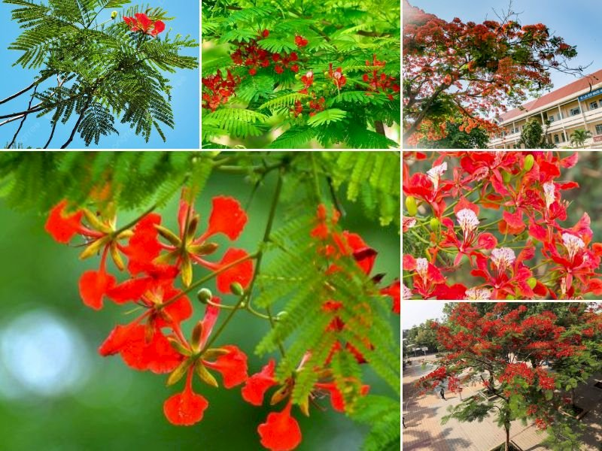

Slide 5
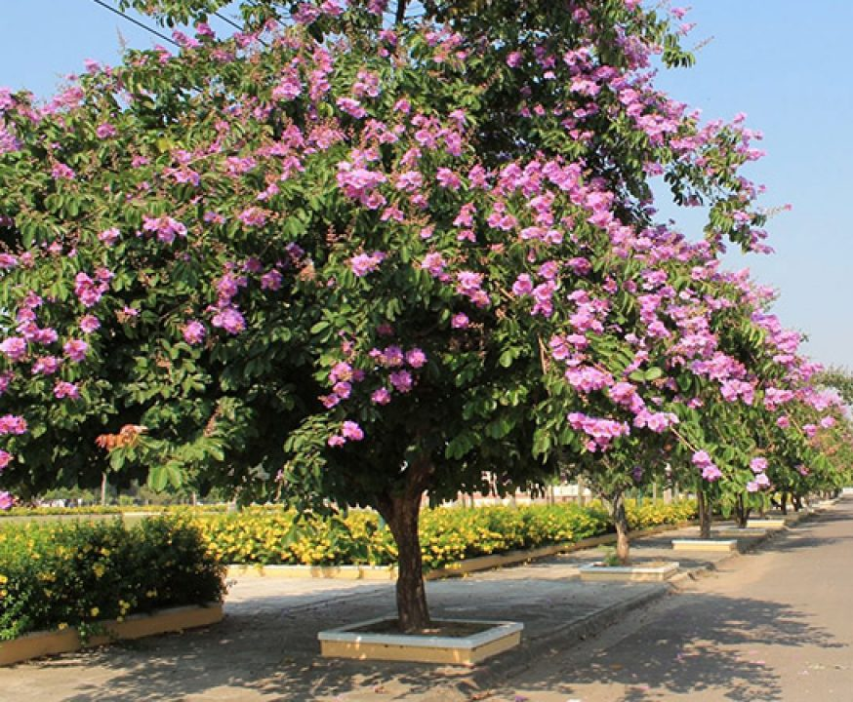
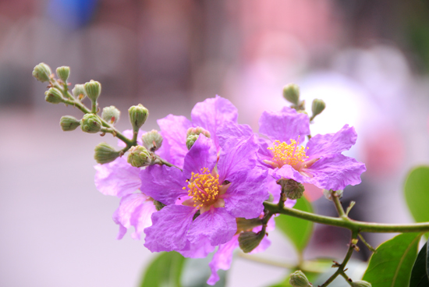

Slide 6
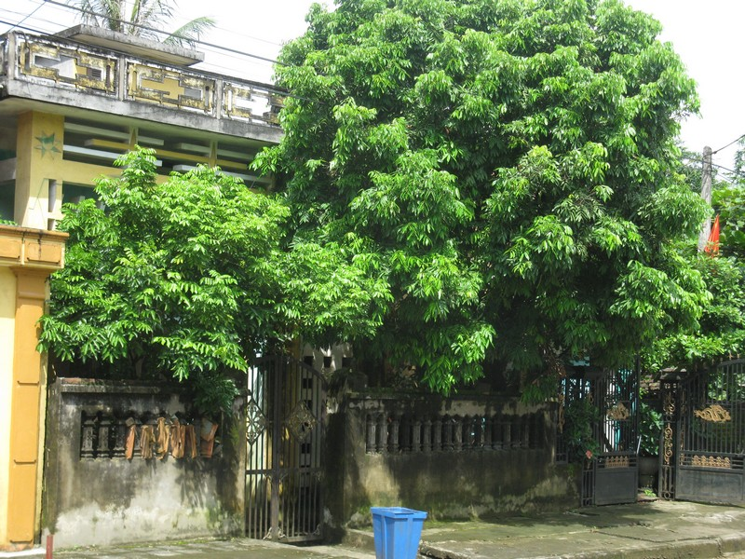

Slide 7
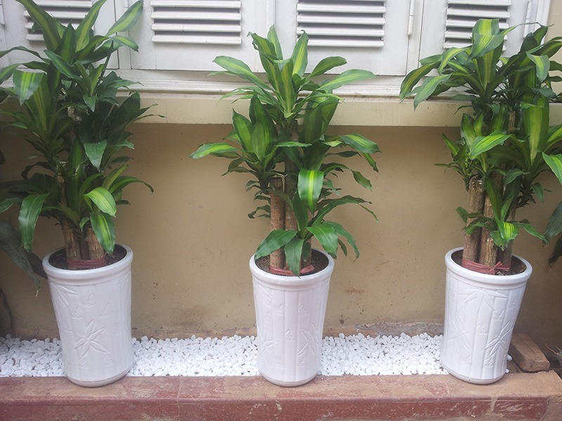

Slide 8
2. Lập dàn ý.
Mở bài
Giới thiệu cây định tả theo cách mở bài trực tiếp hoặc gián tiếp.
G:
Thân bài
Tả đặc điểm của cây theo trình tự đã lựa chọn. Tập trung vào những đặc điểm đáng chú ý của cây (ví dụ: đặc điểm nổi bật của thân, cành, lá, hoá,…)
Tả sự vật, hoạt động có liên quan đến cây (ví dụ: quang cảnh thiên nhiên, hoạt động của con người, các cây xung quanh,…)
(Cần lựa chọn từ ngữ miêu tả để làm nổi bật đặc điểm của cây, kết hợp thể hiện tình cảm đối với cây.
Kết bài
Nêu cảm nghĩ của em theo cách kết bài mở rộng hoặc không mở rộng.
Notes:
GV cùng HS lập 1 dàn ý bằng sơ đồ tư duy trên bảng lớp
GV lưu ý HD HS kĩ năng viết câu so sánh khi miêu tả cây cối

Slide 9
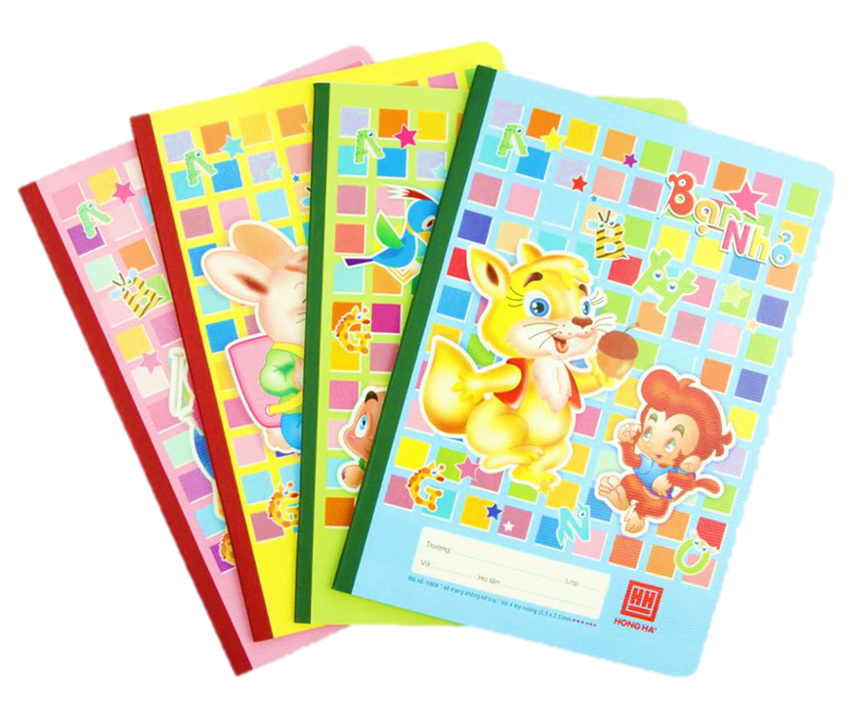
2. Lập dàn ý.
Notes:
HS tự viết
GV có thể gợi ý bằng sơ đồ tư duy ở bảng lớp

Slide 10
- Mở bài: Hè về, nắng trong vắt như mật ong, gió thoảng từng cơn oi nồng. Bọn học trò chúng em bận bịu với những bài ôn thi, những dòng lưu bút viết vội. Một hương vị mùa hè lan toả khắp trường. Mọi người vội nhìn ra sân: hoa phượng nở đỏ sân trường rồi. Nhìn cây phượng vĩ trồng giữa sân trường em, chúng em biết mùa hè đã thật sự đến.
- Thân bài:
+ Cây phượng cao lắm, cao hơn cả tầng ba của toà nhà em học.
+ Thân cây to lớn đến phải hai bạn học sinh ôm vẫn chưa xuể.
+ Lớp vỏ trên thân cây sần sùi, hằn từng khe, rãnh như là mặt ruộng vào mùa hạn.
+ Bộ rễ của cây thì chắc hẳn rất to và dài. Vì chỉ với một phần nhô trên mặt đất đã to hơn cả bắp tay rồi.
+ Cành chính của cây phượng thì chỉ gồm bốn cành. Nhưng từ đó, toả ra nhiều cành phụ lắm. Chúng đan vào nhau tạo thành một chiếc ô khổng lồ che bóng mát cho chúng em vui chơi.
+ Những cánh hoa mỏng manh như cánh bướm, đỏ tươi hơn cả mặt trời trở thành tín hiệu báo cho chúng em sắp kết thúc năm học.
- Kết bài: Cây phượng già đã chứng kiến bao niềm vui nỗi buồn của chúng em. Mỗi lần phượng nở hoa, lòng em lại rộn ràng lên những cảm xúc khó tả. Đó là lúc em khi sắp phải xa mái trường, xa cây phượng. Hình ảnh cây phượng gắn với hình ảnh mái trường Tiểu học, gắn với hình ảnh bao bạn bè, thầy cô sẽ là những kỉ niệm đẹp của em cho mãi về sau.
Notes:
Bài này chỉ mang tính chất tham khảo, gv tuyệt đối k chiếu cho hs chép ạ

Slide 11
3. Góp ý và chỉnh sửa dàn ý.
- Về bố cục (mở bài, thân bài, kết bài).
- Về trình tự miêu tả.
- Về việc lựa chọn những đặc điểm của cây để miêu tả.

